Slide 1

LỚP
10
HÌNH HỌC
Chương 3: VECTƠ
Bài 2: TỔNG VÀ HIỆU CỦA HAI VECTƠ
I
TỔNG CỦA HAI VECTƠ
II
HIỆU CỦA HAI VECTƠ
BÀI TẬP TRẮC NGHIỆM
Notes:
Hiệu ứng chưa đồng nhất và hợp lí. Nên để khung xuất hiện trước.

Slide 2

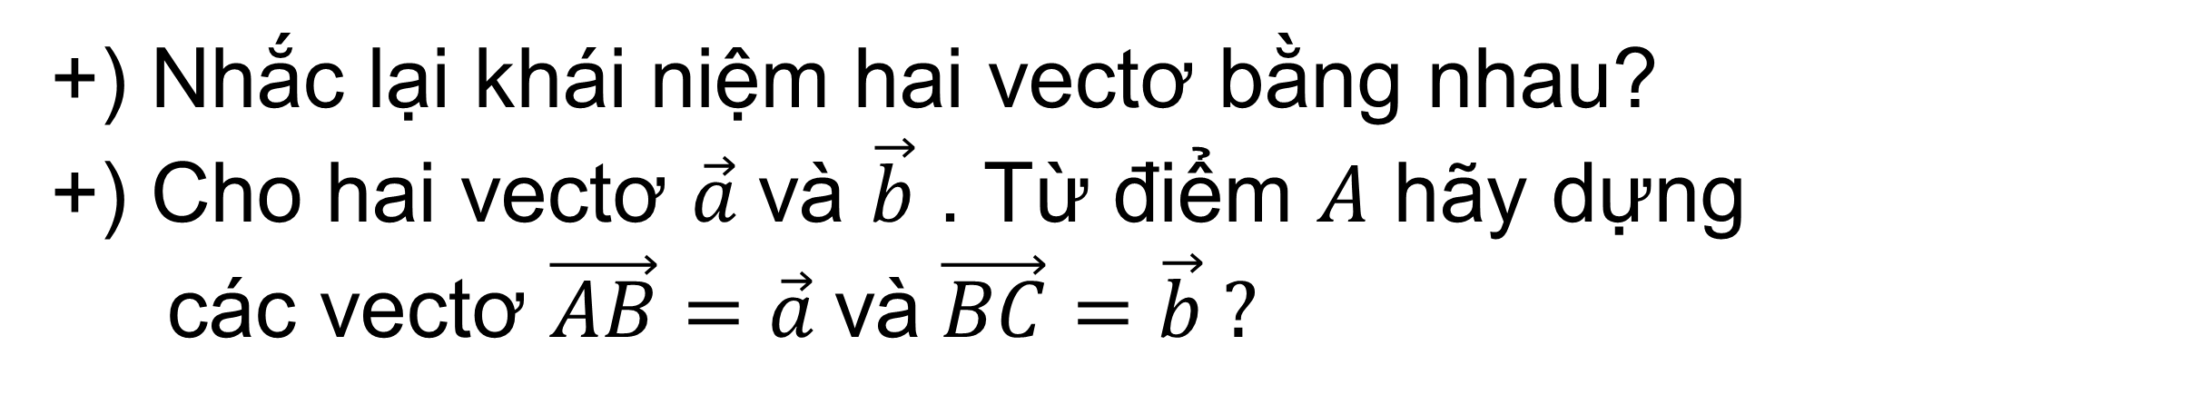



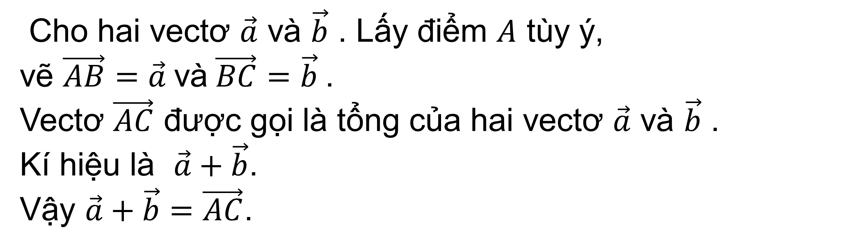
I
TỔNG CỦA HAI VECTƠ
$$\vec{b }$$
+) Nhắc lại khái niệm hai vectơ bằng nhau?
+) Cho hai vectơ $\vec{a}$và $\vec{b}$ . Từ điểm $A$ hãy dựng
các vectơ $\vec{AB}=\vec{a} \text{v}\text{à} \vec{BC}=\vec{b} ?$
$$\vec{a }$$
B
$$\vec{b }$$
C
$$\vec{a }$$
1. ĐỊNH NGHĨA
A
Cho hai vectơ $\vec{a}$ và $\vec{b}$ . Lấy điểm $A$ tùy ý,
vẽ $\vec{AB}=\vec{a} \text{v}\text{à} \vec{BC}=\vec{b}$.
Vectơ $\vec{AC}$ được gọi là tổng của hai vectơ $\vec{a}$ và $\vec{b}$ .
Kí hiệu là $\vec{a}+\vec{b}$.
Vậy $\vec{a}+\vec{b}=\vec{AC}$.
Notes:
.Nên đảo lại tử mẫu giống SGK cho HS dễ theo dõi. Chỗ nhận xét chưa đúng . Phải thay là “ Thương ….” như sách giáo khoa.
Số phức nghịch đảo không được kí hiệu là $z^{−1}$.

Slide 3
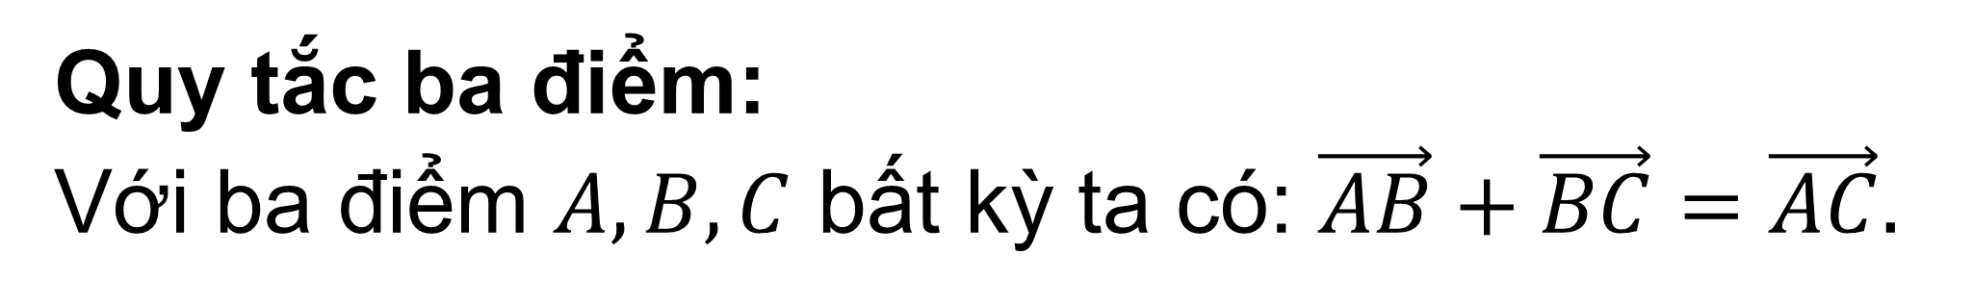
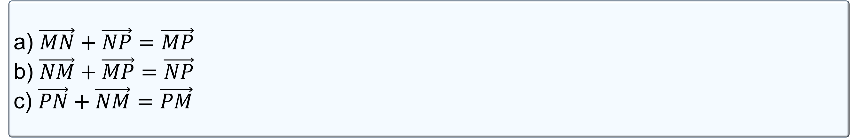
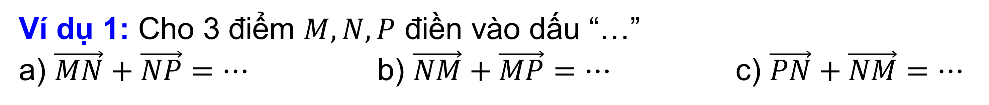
I
TỔNG CỦA HAI VECTƠ
2. QUY TẮC BA ĐIỂM
Quy tắc ba điểm:
Với ba điểm $A,B,C$ bất kỳ ta có: $\vec{AB}+\vec{BC}=\vec{AC}.$
Ví dụ 1: Cho 3 điểm $M,N,P$ điền vào dấu “…”
a) $\vec{MN}+\vec{NP}=…$ b) $\vec{NM}+\vec{MP}=…$ c) $\vec{PN}+\vec{NM}=…$
Bài giải
a) $\vec{MN}+\vec{NP}=\vec{MP}$
b) $\vec{NM}+\vec{MP}=\vec{NP}$
c) $\vec{PN}+\vec{NM}=\vec{PM}$
Notes:
.Nên đảo lại tử mẫu giống SGK cho HS dễ theo dõi. Chỗ nhận xét chưa đúng . Phải thay là “ Thương ….” như sách giáo khoa.
Số phức nghịch đảo không được kí hiệu là $z^{−1}$.

Slide 4
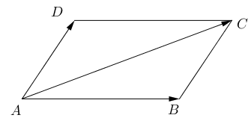
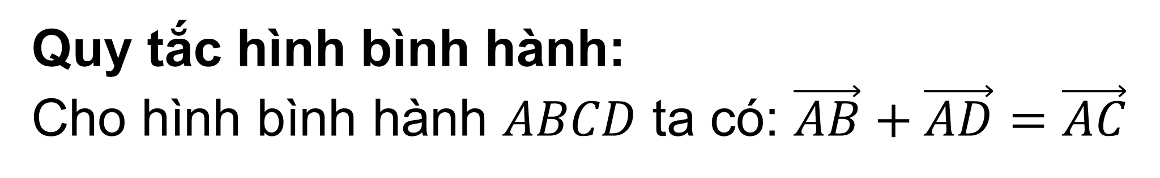
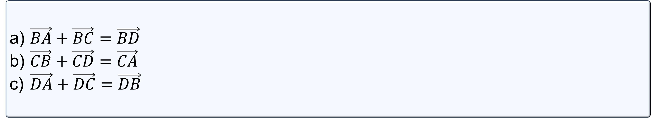
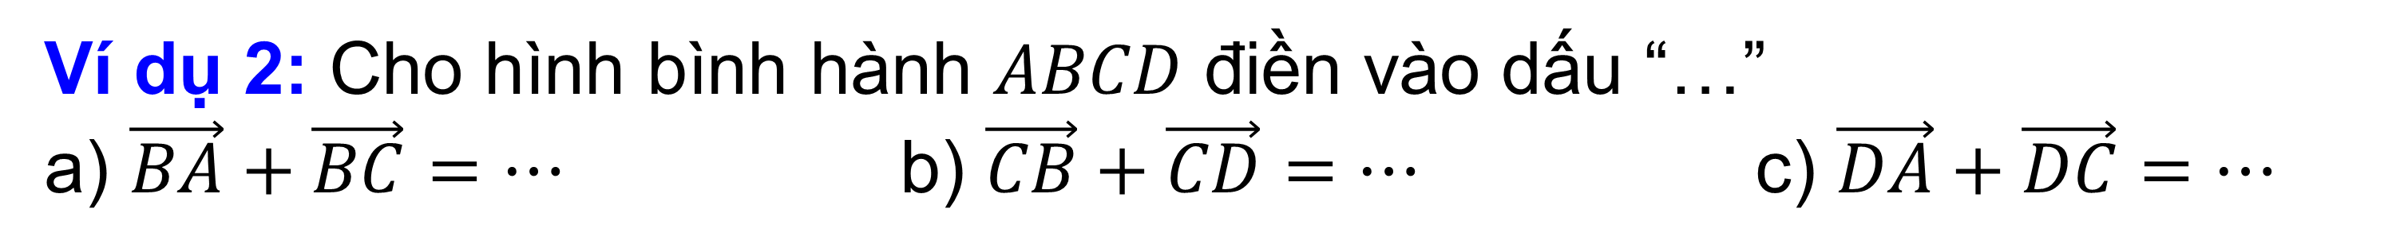
I
TỔNG CỦA HAI VECTƠ
3. QUY TẮC HÌNH BÌNH HÀNH
Quy tắc hình bình hành:
Cho hình bình hành $ABCD$ ta có: $\vec{AB}+\vec{AD}=\vec{AC}$
Ví dụ 2: Cho hình bình hành $ABCD$ điền vào dấu “…”
a) $\vec{BA}+\vec{BC}=…$ b) $\vec{CB}+\vec{CD}=…$ c) $\vec{DA}+\vec{DC}=…$
Bài giải
$\vec{BA}+\vec{BC}=\vec{BD}$
$\vec{CB}+\vec{CD}=\vec{CA}$
$\vec{DA}+\vec{DC}=\vec{DB}$
Notes:
.Nên đảo lại tử mẫu giống SGK cho HS dễ theo dõi. Chỗ nhận xét chưa đúng . Phải thay là “ Thương ….” như sách giáo khoa.
Số phức nghịch đảo không được kí hiệu là $z^{−1}$.

Slide 5
I
TỔNG CỦA HAI VECTƠ
4.TÍNH CHẤT
$∀ \vec{a},\vec{b},\vec{c}$ , ta có:
 $\vec{a}+\vec{b}=\vec{b}+\vec{a}$ (tính chất giao hoán)
 $\vec{a}+\vec{0}=\vec{0}+\vec{a}$ ( tính chất của vectơ không)
 $\left(\vec{a}+\vec{b}\right)+\vec{c}=\vec{a}+(\vec{b}+\vec{c})$ ( tính chất kết hợp)
Notes:
.Nên đảo lại tử mẫu giống SGK cho HS dễ theo dõi. Chỗ nhận xét chưa đúng . Phải thay là “ Thương ….” như sách giáo khoa.
Số phức nghịch đảo không được kí hiệu là $z^{−1}$.

Slide 6
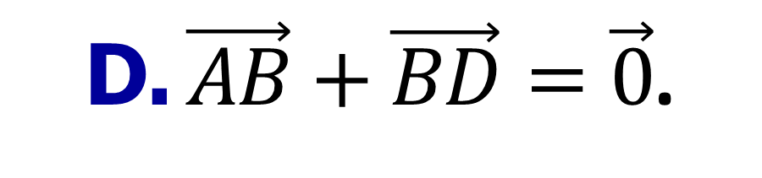


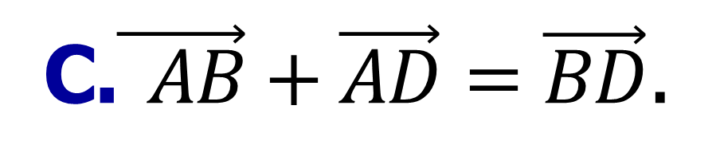


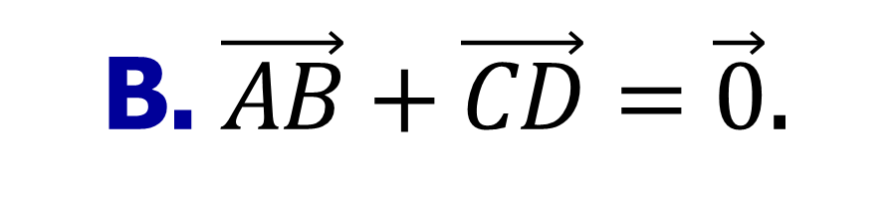
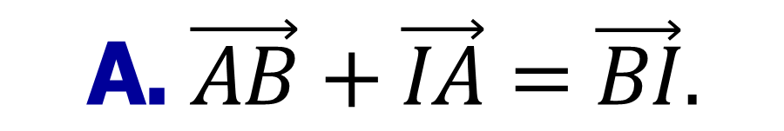


BÀI TẬP TRẮC NGHIỆM
Câu 1.
Cho hình bình hành $ABCD$, với giao điểm của hai đường chéo $I$. Khi đó:
$$\text{A}\text{. }\vec{AB}+\vec{IA}=\vec{BI}.$$
B
$\text{C}\text{.}\vec{ AB}+\vec{AD}=\vec{BD}$.
$\text{D}\text{.} \vec{AB}+\vec{BD}=\vec{0}$.
$\text{B}\text{.} \vec{AB}+\vec{CD}=\vec{0}$.
Bài giải
Xét đáp án A, $\vec{AB}+\vec{IA}=\vec{IA}+\vec{AB}=\vec{IB}$ ⇒ Loại A.
$$A$$
$$D$$
Xét đáp án B, $\vec{AB}+\vec{CD}=\vec{AB}+\vec{BA}=\vec{0}$ ⇒ Đúng.
$$I$$
Xét đáp án C, $\vec{AB}+\vec{AD}=\vec{AC}$ ⇒ Loại C.
$$B$$
$$C$$
Xét đáp án D, $\vec{AB}+\vec{BD}=\vec{AD}$ ⇒ Loại D.
$$\text{Ch}\text{ọ}\text{n} \text{B}\text{.}$$
Notes:
Giữ lại từ các hiệu ứng 4. Các hiệu ứng dùng đồng nhất từ trái sang phải.
Viết $\overline{z}$ sai ở hiệu ứng 5.
Tách hiệu ứng 6 thảnh 2 hiệu ứng.

Slide 7
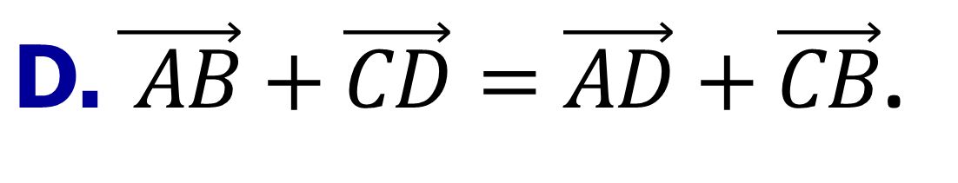

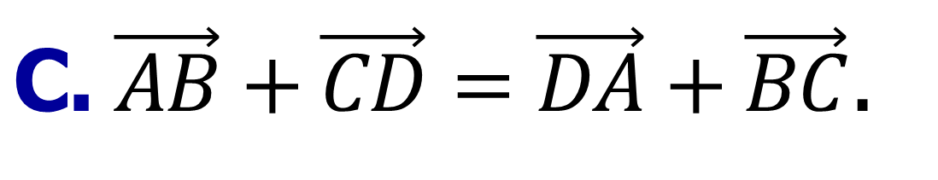
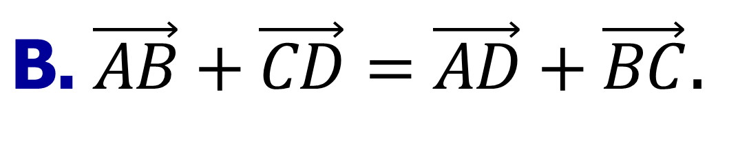
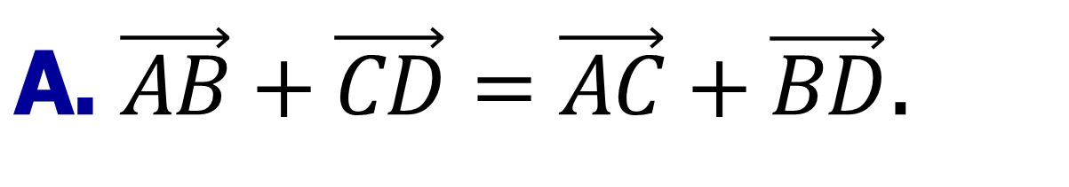
BÀI TẬP TRẮC NGHIỆM
Câu 2.
Cho 4 điểm $A,B,C,D$. Đẳng thức nào sau đây đúng?
$\text{A}\text{. }\vec{AB}+\vec{CD}=\vec{AC}+\vec{BD}$.
$\text{B}\text{.} \vec{AB}+\vec{CD}=\vec{AD}+\vec{BC}$.
$\text{C}\text{.} \vec{AB}+\vec{CD}=\vec{DA}+\vec{BC}$.
$\text{D}\text{.} \vec{ AB}+\vec{CD}=\vec{AD}+\vec{CB}$.
D
Bài giải
Ta có: $\vec{AB}+\vec{CD}=\vec{AD}+\vec{DB}+\vec{CB}+\vec{BD}=\vec{AD}+\vec{CB}+\left(\vec{DB}+\vec{BD}\right)=\vec{AD}+\vec{CB}.$
$\text{Ch}\text{ọ}\text{n} \text{D}\text{.}$
Notes:
Giữ lại từ các hiệu ứng 4. Các hiệu ứng dùng đồng nhất từ trái sang phải.
Viết $\overline{z}$ sai ở hiệu ứng 5.
Tách hiệu ứng 6 thảnh 2 hiệu ứng.

Slide 8
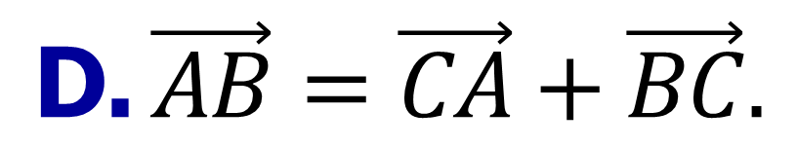

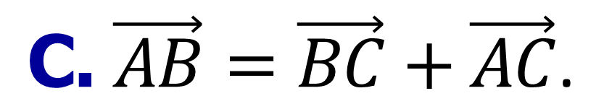
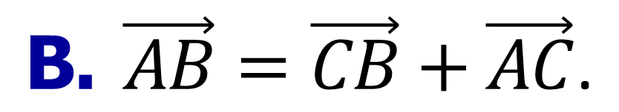
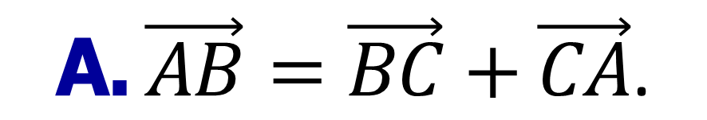
BÀI TẬP TRẮC NGHIỆM
Câu 3.
Cho các điểm phân biệt $A,B,C$. Đẳng thức nào sau đây đúng?
$$\text{A}\text{.} \vec{AB}=\vec{BC}+\vec{CA}\text{.}$$
B
$$\text{B}\text{.} \vec{AB}=\vec{CB}+\vec{AC}\text{.}$$
$$\text{C}\text{.} \vec{AB}=\vec{BC}+\vec{AC}\text{.}$$
$$\text{D}\text{.} \vec{AB}=\vec{CA}+\vec{BC}.$$
Bài giải
Theo quy tắc 3 điểm ta chọn đáp án B.
$$\text{Ch}\text{ọ}\text{n} \text{B}\text{.}$$
Notes:
Giữ lại từ các hiệu ứng 4. Các hiệu ứng dùng đồng nhất từ trái sang phải.
Viết $\overline{z}$ sai ở hiệu ứng 5.
Tách hiệu ứng 6 thảnh 2 hiệu ứng.

Slide 9








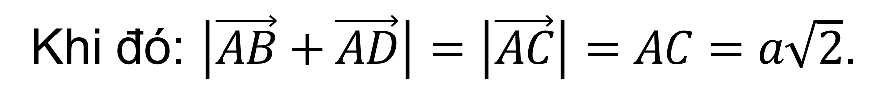
BÀI TẬP TRẮC NGHIỆM
Câu 4.
Cho hình vuông $ABCD$ có cạnh bằng $a$. Khi đó $\left|\vec{AB}+\vec{AD}\right|$ bằng?
A
$\text{B}\text{.} \frac{a\sqrt{2}}{2}$.
$$\text{A}\text{.} \text{a}\sqrt{2}\text{.}$$
$$\text{C}\text{.} \text{2}\text{a}\text{.}$$
$$\text{D}\text{.} a\text{.}$$
Bài giải
$$A$$
$$B$$
Theo quy tắc hình bình hành: $\vec{AB}+\vec{AD}=\vec{AC}.$
Khi đó: $\left|\vec{AB}+\vec{AD}\right|=\left|\vec{AC}\right|=AC=a\sqrt{2}$.
Chọn A.
$$D$$
$$C$$
Notes:
Giữ lại từ các hiệu ứng 4. Các hiệu ứng dùng đồng nhất từ trái sang phải.
Viết $\overline{z}$ sai ở hiệu ứng 5.
Tách hiệu ứng 6 thảnh 2 hiệu ứng.

Slide 10
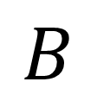







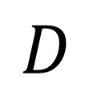
BÀI TẬP TRẮC NGHIỆM
Câu 5.
Cho hình chữ nhật $ABCD$ biết $AB=4a$ và $AD=3a$ thì độ dài $\vec{AB}+\vec{AD}= ?$
$$\text{B}\text{.} \text{6}\text{a}\text{.}$$
$$\text{C}\text{.} \text{2}\text{a}\sqrt{3}\text{.}$$
D
$$\text{A}\text{.} \text{7}\text{a}\text{.}$$
$$\text{D}\text{.} 5a\text{.}$$
Bài giải
$$A$$
$$D$$
Theo quy tắc hình bình hành ta có: $\vec{AB}+\vec{AD}= \vec{AC}$.
Theo định lý Pytago $AC=\sqrt{AB^{2}+AD^{2}}=5a$.
Khi đó: $\left|\vec{AB}+\vec{AD}\right|=\left|\vec{AC}\right|=AC=5a$.
$$B$$
$$C$$
$$\text{Ch}\text{ọ}\text{n} \text{D}\text{.}$$
Notes:
Giữ lại từ các hiệu ứng 4. Các hiệu ứng dùng đồng nhất từ trái sang phải.
Viết $\overline{z}$ sai ở hiệu ứng 5.
Tách hiệu ứng 6 thảnh 2 hiệu ứng.

Slide 11
YÊU CẦU VỀ NHÀ
♥ BT SGK: 1; 2; 3; 4; 5; 8; 10 (Các bài toán về tổng của các vectơ)
Khái niệm vectơ đối
♥ Chuẩn bị bài “Hiệu của hai vectơ”
Định nghĩa hiệu hai vectơ
Chuẩn bị các HĐ và các VD

Slide 12
TIẾT HỌC KẾT THÚC
TRÂN TRỌNG CÁM ƠN CÁC EM HỌC SINH ĐÃ THEO DÕI!
Notes:
Giữ lại từ các hiệu ứng 4. Các hiệu ứng dùng đồng nhất từ trái sang phải.
Viết $\overline{z}$ sai ở hiệu ứng 5.
Tách hiệu ứng 6 thảnh 2 hiệu ứng.

